Slide 1
«Музыкотерапия, как средство эмоционального комфорта и психофизического здоровья детей» Подготовила музыкальный руководитель МАРКОВА А.О. МБДОУ «Ишлейский д/с «Буратино»

Slide 2
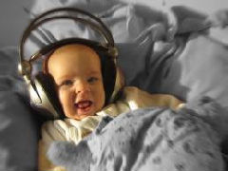
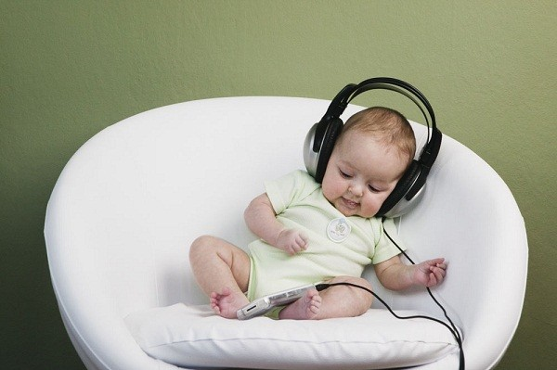
Музыкотерапия — это лекарство, которое слушают.

Slide 3
Музыка, организованная по законам психофизиологического воздействия может успешно отражать и передавать:
самые различные НАСТРОЕНИЯ — радость, веселье, бодрость, грусть, нежность, уныние, уверенность, тревогу;
ИНТЕЛЛЕКТУАЛЬНЫЕ И ВОЛЕВЫЕ ПРОЦЕССЫ — решительность, энергичность, сдержанность, задумчивость, инертность, безволие, легкомыслие, серьезность;
ОБОБЩЕННЫЕ СВОЙСТВА явлений действительности — силу, легкость, продолжительность, направленность, широту, пространственность;
самые разнообразные ХАРАКТЕРИСТИКИ ДВИЖЕНИЙ — быстрые, умеренные, медленные, вялые, упругие, порывистые, угловатые;

Slide 4
Влияние звучания музыкальных инструментов на внутренние органы
Музыкальные инструменты | Внутренние органы | Оптимальное время воздействия
Гитара | Сердце | 11-13 ч. дня
Арфа | Легкие | 3ч. ночи-5 ч. утра
Флейта | Печень | 1-3 ч. ночи
Гобой | Желчный пузырь | 23 ч вечера-1 ч. ночи
Труба | Поджелудочная железа | 9-11 ч. утра
Клавишные инструменты | Желудок | 7-9 ч. утра
Скрипка | Тонкий кишечник | 13-15 ч. дня
Губная гармонь | Толстый кишечник | 5-7 ч. утра
Саксофон | Почки | 17-19 ч. вечера
Барабан | Позвоночник | 15-17 ч. дня

Slide 5
Достоинствами музыкотерапии являются:
1. Абсолютная безвредность;
2. Легкость и простота применения;
3. Возможность контроля;
4. Уменьшение необходимости применения других лечебных методик.

Slide 6
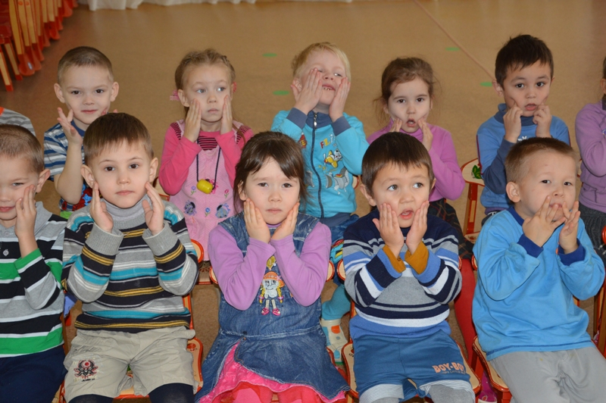
Самомассаж
Оздоровительная работа в разделе «Пение». Перед тем, как начать петь, мы с детьми выполняем массаж лица, активизируя тем самым не только биологические активные точки кожи, но и разогреваем голосовые связки. Такой массаж приносит пользу вдвойне, и детям доставляет большое удовольствие, возможность поиграть, пофантазировать.

Slide 7
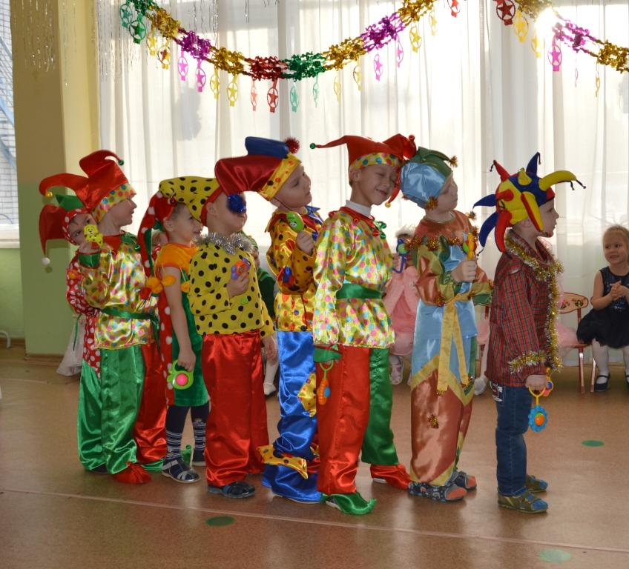
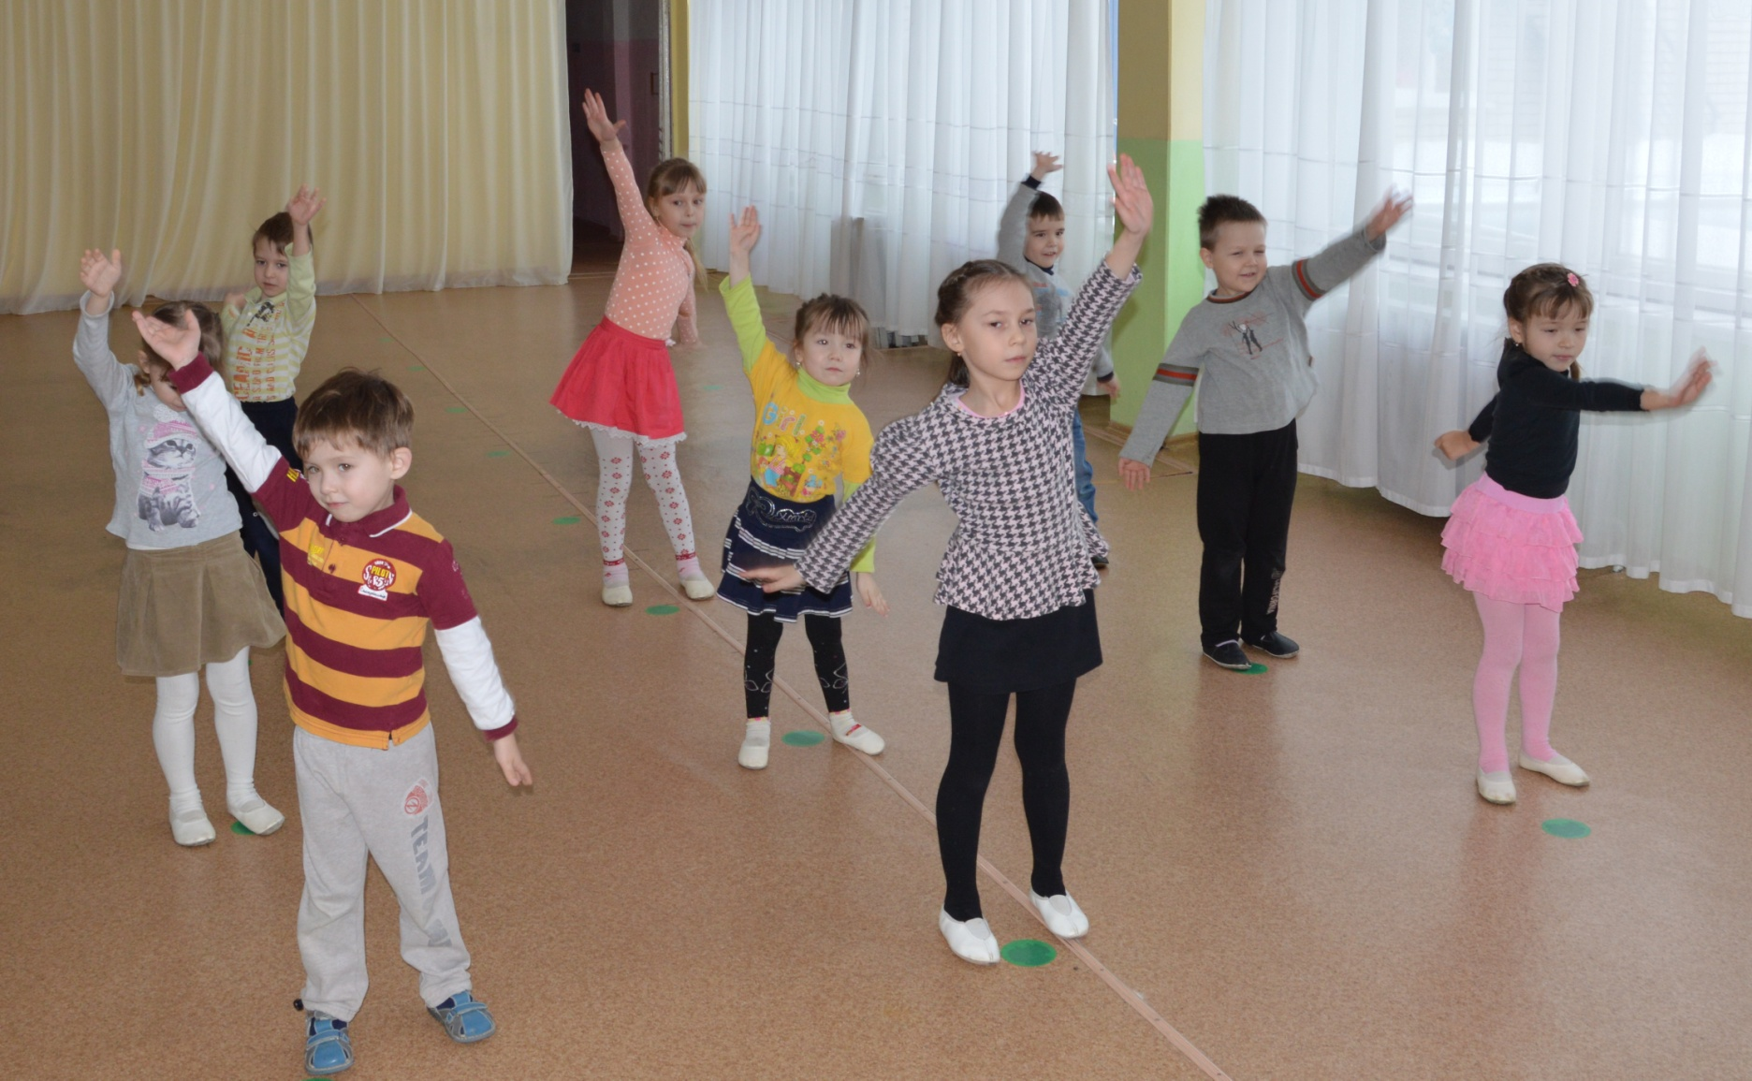
Музыкальная ритмика.

Slide 8
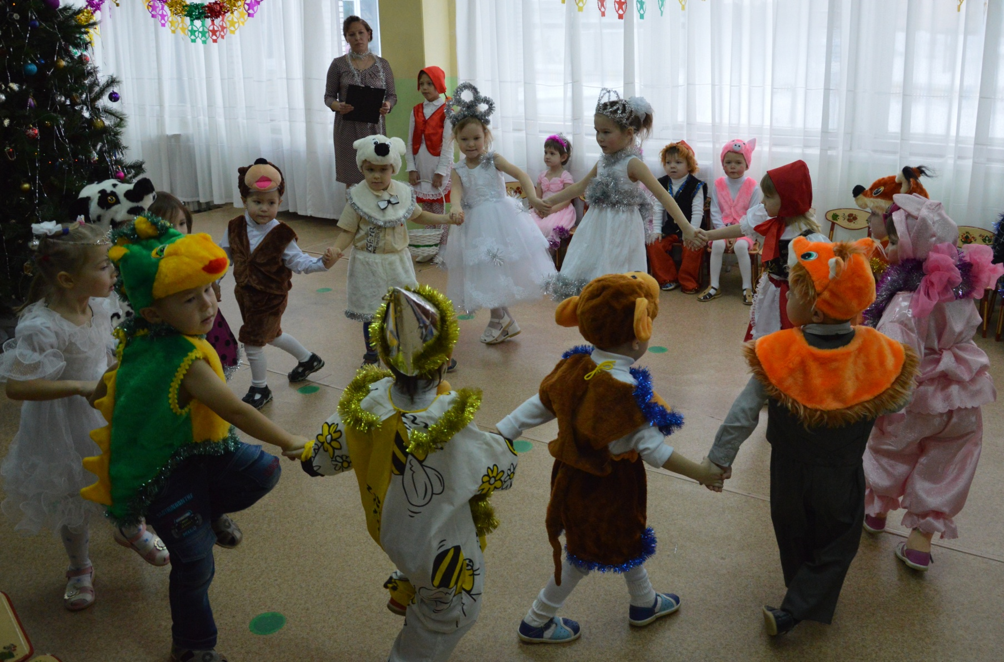
Лечебные танцы.

Slide 9
Круговые танцы и хороводы являются лечебными танцами. А ведь недаром в древних культурах мира круг господствовал; все народные танцы строились на основе круга, хоровода. Оказывается КРУГ – самая комфортная пространственная форма психологических контактов. К тому же круговые танцы и хороводы позволяют снять напряжение, создают возможность для самовыражения каждого ребёнка.

Slide 10
Результатами музыкально-оздоровительной работы являются:
повышение уровня развития музыкальных и творческих способностей детей
стабильность эмоционального благополучия каждого ребёнка
повышение уровня речевого развития
снижение уровня заболеваемости

Slide 11
Облегчение некоторых состояний с помощью музыки и пения.
Сердечно-сосудистую систему, в том числе и кровяное давление, приведет в норму «Свадебный марш» Мендельсона, «Ноктюрн ре-минор» Шопена и «Концерт ре-минор» для скрипки Баха.
Дыхательная система любит вокальное пение. Вокальное пение избавляет даже от бронхиальной астмы.
Желудочно-кишечный тракт с радостью воспринимает «Соната №7» Бетховена.
Повышенную раздражительность и агрессивность снимают «Лунная соната» Бетховена, «Кантата №2» и «Итальянский концерт» Баха, а также «Симфония» Гайдна.
От бессонницы и депрессий — сюита «Пер Гюнт» Грига, «Грустный вальс» Сибелиуса, «Грезы» Шумана, пьесы Чайковского.
«Аве Мария» Шуберта, «Лунная соната» Бетховена, «Лебедь» Сен-Санса, «Метель» Свиридова подойдут для лечения алкоголизма и курения.
Вообще прекрасно воздействует “Реквием ” Моцарта на людей, находящихся в тоске, печали и депрессии. Как ни странно, эти состояния исчезают довольно быстро.

Slide 12
При умелом подходе музыкотерапия в развитии ребенка может стать одним из основных воспитательных и развивающих средств!

Slide 13
Успехов всем! И здоровья!

